Slide 1
Орфографические словари и интернет-ресурсы
Е. В. Арутюнова,
ст. науч. сотр. Института русского языка
им. В. В. Виноградова РАН ,
зам. гл. ред. портала «Грамота.ру»
Томск, 2019

Slide 2
Где найти наиболее полное описание современной русской орфографии?

Slide 3
Общий орфографический словарь
Существование большого орфографического словаря того или иного языка наряду с его описательной грамматикой – одно из свидетельств высокого уровня, которого достигла филологическая наука данного общества и его гуманитарная культура в целом.
О. Е. Иванова

Slide 4
Орфографический словарь русского языка (1956–2001, 36 изд.)
5 (1963) ОСРЯ : ок. 104 000 слов / [под ред. С. Г. Бархударова и др.] ; АН СССР, ИРЯ. – 5-е изд., испр. и доп. – М. : ГИС, 1963. – 1040 с.
13 (1974) ОСРЯ : 106 000 слов / под ред. С. Г. Бархударова, С. И. Ожегова и А. Б. Шапиро ; [подгот. Б. З. Букчиной] ; АН СССР, ИРЯ. – 13-е изд., испр. и доп. – М. : Русский язык, 1974. – 479 с.
21 (1981) ОСРЯ : 106 000 слов / [подгот. Л. П. Калакуцкой, Л. К. Чельцовой, В. И. Ходыкиной и др. ; под ред. С. Г. Бархударова и др.] ; АН СССР, ИРЯ. – 21-е изд., испр. – М. : Русский язык, 1984. – 464 с.
24 (1986) ОСРЯ : ок. 106 000 слов / [под ред. С. Г. Бархударова, И. Ф. Протченко и И. Л. Скворцова] ; АН СССР, ИРЯ им. В. В. Виноградова. – 24-е изд., испр. – М. : Русский язык, 1986. – 397, [2] с.
29 (1991) ОСРЯ : ок. 100 000 слов / ред. кол. В. В. Лопатин (отв. ред.), Б. З. Букчина, Л. П. Калакуцкая, Ю. Н. Караулов, С. М. Кузьмина] ; АН, ИРЯ им. В. В. Виноградова. – 29-е изд., испр. и доп. – М. : Русский язык, 1991. – 414, [2] с.

Slide 5
РУССКИЙ
ОРФОГРАФИЧЕСКИЙ
СЛОВАРЬ
(РОС)
под ред. В. В. Лопатина
и О. Е. Ивановой
5-е изд., испр. и доп.
Москва : АСТ-Пресс, 2018

Slide 6
Русский орфографический словарь (1999–2018, 5 изд.)
1 (1999) РОС : ок. 160 000 слов / [ред. кол. В. В. Лопатин (отв. ред.), Б. З. Букчина, Н. А. Еськова, С. М. Кузьмина] ; РАН, ИРЯ им. В. В. Виноградова. – М. : Азбуковник, 1999. – XVI, [4], 1260, [2] с.
2 (2001) РОС : ок. 180 000 слов / [авт. О. Е. Иванова, В. В. Лопатин, И. В. Нечаева, Л. К. Чельцова ; отв. ред. В. В. Лопатин] ; РАН, Отд. ист.-филол. наук, ИРЯ им. В. В. Виноградова. – Изд. 2-е, испр. и доп. – М. : Моск. Тип. № 2, 2005. – 943, [1] с.
4 (2012) РОС : ок. 200 000 слов / [авт. О. Е. Иванова, В. В. Лопатин, И. В. Нечаева, Л. К. Чельцова ; под ред. В. В. Лопатина, О. Е. Ивановой] ; Рос. акад. наук, Ин-т рус. яз. им. В. В. Виноградова. – Изд. 4-е, испр. и доп. – М. : АСТ-ПРЕСС, 2012. – XIII, [1], 877, [2] с.
5 (2018) РОС : ок. 200 000 слов / [авт. О. Е. Иванова, В. В. Лопатин, И. В. Нечаева, Л. К. Чельцова ; под ред. В. В. Лопатина, О. Е. Ивановой] ; ИРЯ им. В. В. Виноградова РАН ; программа «Словари XXI века». – Изд. 5-е, испр. – М. : АСТ-ПРЕСС ШКОЛА, 2018. – XIII, [1], 879, [2] с.

Slide 7
Специальные орфографические словари
«Прописная или строчная? Опыт словаря-справочника» Д. Э. Розенталя (в 1984–89 вышло 5 изданий)
«Прописная или строчная? Орфографический словарь» В. В. Лопатина, И. В. Нечаевой, Л. К. Чельцовой (2011)
«Слитно или раздельно? (Опыт словаря-справочника)» Б. З. Букчиной, Л. П. Калакуцкой, Л. К. Чельцовой (1972; с 1982 [3-е изд.] авторы Б. З. Букчина и Л. П. Калакуцкая; к 1988 вышло 7 изданий)
«Слова с двойными согласными. Опыт словаря-справочника» Н. П. Колесникова (1990)
«Орфографический словарь русского языка. Одно или два н?» И. К. Сазоновой (1998) и др.

Slide 8
Учебные словари
«Орфографический словарь» Д. Н. Ушакова (выходит с 1934 г.; с 1944 г. совм. с С. Е. Крючковым; с 27-го издания словарь готовил Л. А. Чешко; к 2018 г. вышло 61 изд.)
«Школьный орфографический словарь» М. Т. Баранова (выходит с 1995 г.)
«Орфографический словарик. Пособие для учащихся начальной школы» П. А. Грушникова (1963; 22-е изд., 1991 г.).
«Учебный орфографический словарь русского языка» В. В. Лопатина, О. Е. Ивановой, Ю. А. Сафоновой (выходит с 2005 г.).
«Орфографический словарь русского языка. 5–11 классы» И. К. Сазоновой (выходит с 2016 г.)

Slide 9
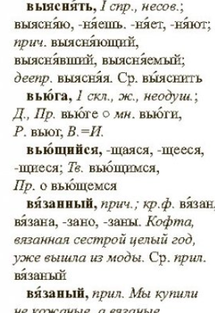
Орфографический словарь русского языка. 5–11 классы : свыше 6000 слов всех частей речи, грамматическая информация, сравнения, сопоставления, примеры употребления для предупреждения ошибок / И. К. Сазонова ; Институт русского языка им. В. В. Виноградова РАН. – Изд. 2-е, испр. – Москва : АСТ-ПРЕСС ШКОЛА, 2017.

Slide 10
Объяснительные словари
«Орфографический словарь. Комментарии. Правила» Н. В. Соловьёва (2000)
«Этимологические тайны русской орфографии. Словарь-справочник» Л. А. Глинкиной (2001; 2-е изд., исправленное и дополненное, 2006)
«Как проверить “непроверяемое” слово. Занимательный словарь-помощник для школьников и учителей» А. Н. Сараевой (2004)
«Объяснительный словарь непроверяемых орфограмм русского языка» М. А. Шелякина (2009)

Slide 11
ОБЪЯСНИТЕЛЬНЫЙ
РУССКИЙ
ОРФОГРАФИЧЕСКИЙ
СЛОВАРЬ-СПРАВОЧНИК
(ОРОСС)
Бешенкова Е. В., Иванова О. Е. Чельцова Л. К.
Москва : АСТ-Пресс, 2015

Slide 12
Академические орфографические интернет-ресурсы
Орфографический академический ресурс «АКАДЕМОС»
http://orfo.ruslang.ru/
Информационно-поисковая система (ИПС) «Орфографическое комментирование русского словаря»
http://ruslang-oross.ru/
Академический орфографический ресурс на портале «Грамота.ру»
http://gramota.ru/

Slide 13
«Академос» и орфографический словарь на портале «Грамота.ру»
Более 200 000 слов и сочетаний, в том числе:
слова нариц. и собств., некоторые сост. наименования:
о́рден Оте́чественной войны́, Се́рый Во́лк (сказочный персонаж)
краса́вец-мужчи́на, краса́вца-мужчи́ны
устойчивые сочетания слов:
ничто́же сумня́шеся (сумня́ся)
начальные части слов:
медиа… – первая часть сложных слов, пишется слитно
Написание трудных грамматических форм:
ке́лья, -и, р. мн. ке́лий
Краткие пояснения к написанию омофонов:
вдаль, нареч. (гляде́ть вда́ль), но сущ. в даль (в да́ль мо́ря; в да́ль веко́в; в да́ль про́житых ле́т; вгля́дываться, всма́триваться в да́ль)

Slide 14
«Академос» и орфографический словарь на портале «Грамота.ру»
Орфографические рекомендации соответствуют РОС, кроме пересмотренных после выхода словаря
сенсе́й, -я [изменено, ср. РОС 2012: сэнсэ́й, -я]
тхэквонди́ст, -а [изменено, ср. РОС 2012: тхэквонди́ст,
-а и таеквонди́ст, -а; исправлено, снята статья таеквонди́ст, -а и тхэквонди́ст, -а]
ту́ндренный [изменено, ср. РОС 2012: ту́ндреный]

Slide 15
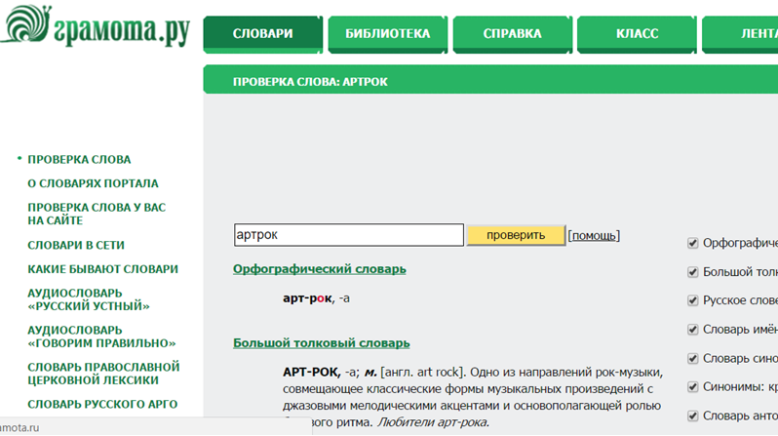

Slide 16
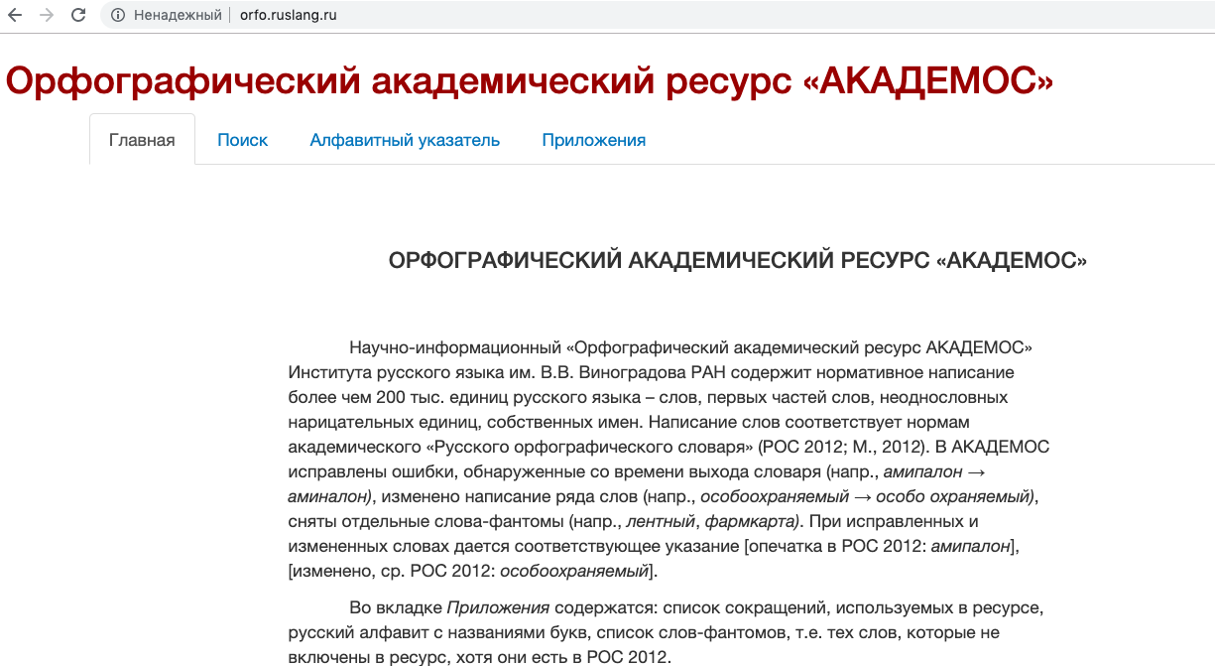

Slide 17
поиск
по алфавитному указателю

Slide 18
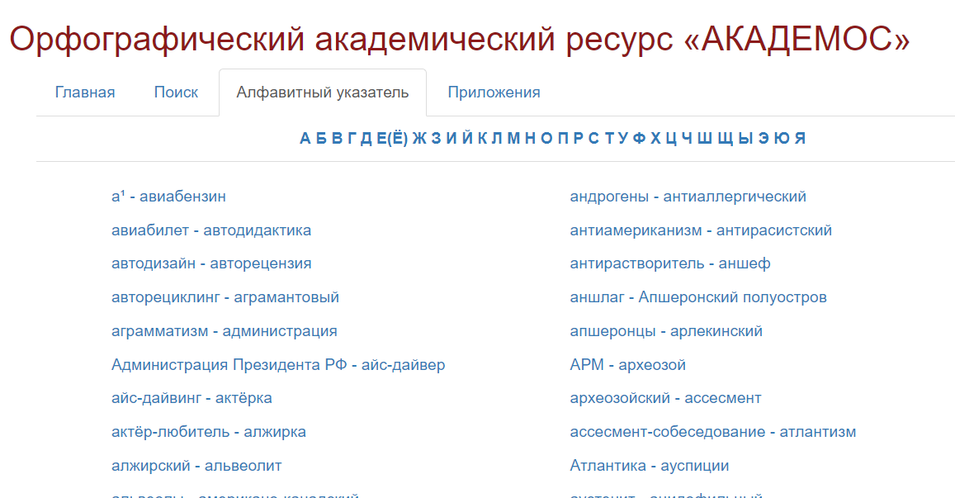

Slide 20
поиск
по алфавитному указателю
по заголовочным словам и частям слов
по тексту статей (в том числе по грамматическим пометам)
с учетом ударения
с возможностью различать или не различать е и ё

Slide 21
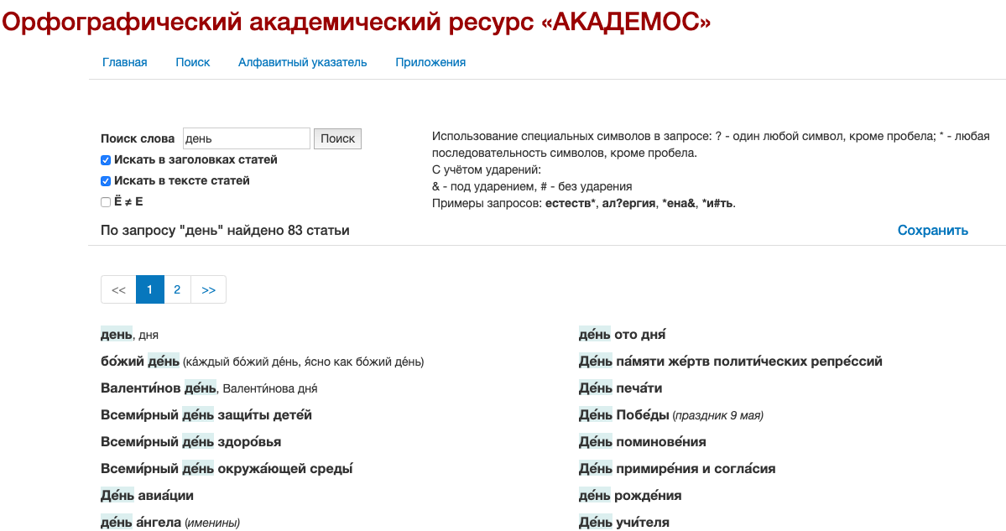

Slide 22
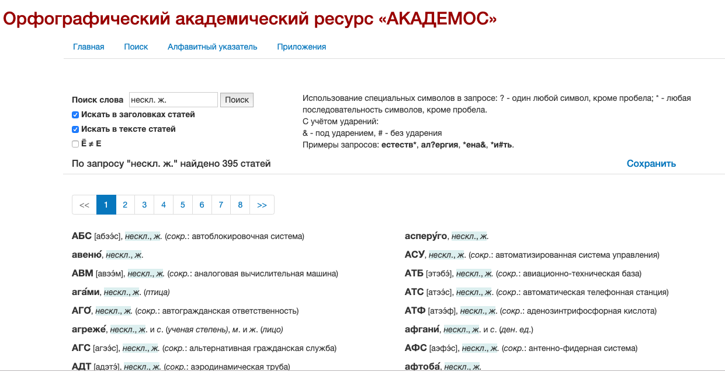

Slide 23
поиск
по алфавитному указателю
по заголовочным словам
по тексту статей (в том числе по грамматическим пометам)
с учетом ударения
с возможностью различать или не различать е и ё
возможность выводить на экран все словарные статьи, отвечающие запросу

Slide 25
поиск
по алфавитному указателю
по заголовочным словам
по тексту статей (в том числе по грамматическим пометам)
с учетом ударения
с возможностью различать или не различать е и ё
возможность выводить на экран все словарные статьи, отвечающие запросу (напр., запрос *оро*)
возможность нажатием одной кнопки сохранить все выбранные статьи в текстовом файле на своем компьютере

Slide 26
абаксиальная сторона (органа растения)
авиамоторостроение, -я
авиамоторостроительный
автогородок, -дка
автодорога, -и
автодорожка, -и, р. мн. -жек
автодорожник, -а
автодорожный
автомобилетракторостроение, -я
автомобильно-дорожный
автомобильно-железнодорожный
авторазморозка, -и
автороведение, -я
автороведческий
автородео, нескл., с.
автороллер, -а
авторота, -ы
авторотационный
авторотация, -и
автосборочный
автотракторостроение, -я
агорот, -а (монета)
агрегатно-сборочный
агрогородок, -дка
агрометеоролог, -а
агрометеорологический
агрометеорология, -и
адаксиальная сторона (органа растения)
азотисто-водородный

Slide 27
Цель – объяснить существующее нормативное написание слов с точки зрения и современных правил, и фактов истории языка.
Структура:
правила (справочник)
корпус словаря
Поиск по справочнику и по словарю.

Slide 28
Около 20 000 заголовочных единиц, содержащих трудные (не элементарные) орфограммы:
нарицательная лексика
начальные части слов
грамматические формы: исключения и сложные случаи
объясняются те орфограммы, которые не охватываются правилами в справочниках, напр.: корни с чередованием, вес/вис, сед/сид, ста/стой, леп/лип, рек/риц, разн/розн и др. В большинстве справочников они не описываются.

Slide 29
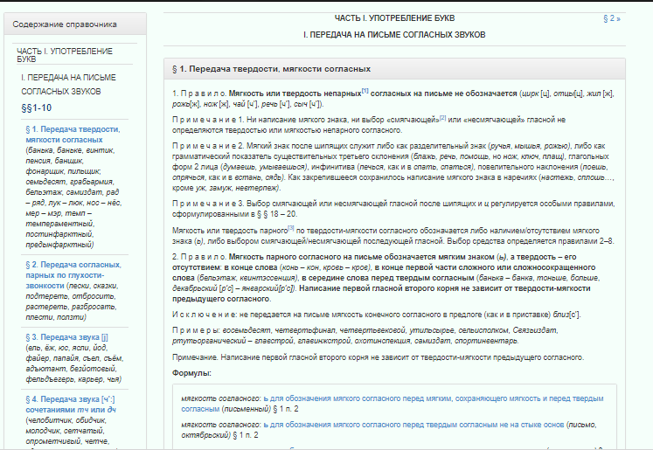

Slide 30
Специфика правил в ИПС
Правила и частные рекомендации соответствуют современной норме письма и рекомендациям РОС-2012, за исключением тех изменений, которые были приняты после его издания.
Отступления от предписаний РОС-2012 отмечаются или комментируются.
Правила соответствуют требованиям полноты, непротиворечивости, адекватности выделенным орфограммам, терминологической точности.

Slide 31
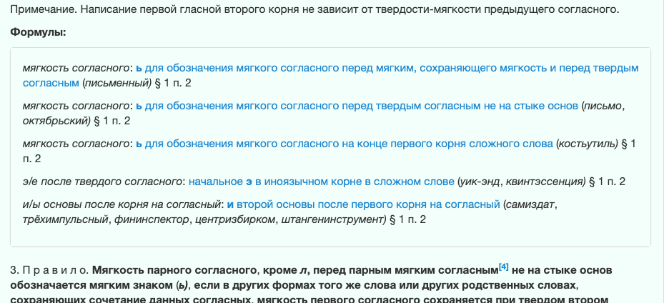

Slide 32
Два типа обоснования:
синхроническое (через действующие правила)
диахроническое (через историю слова)

Slide 33
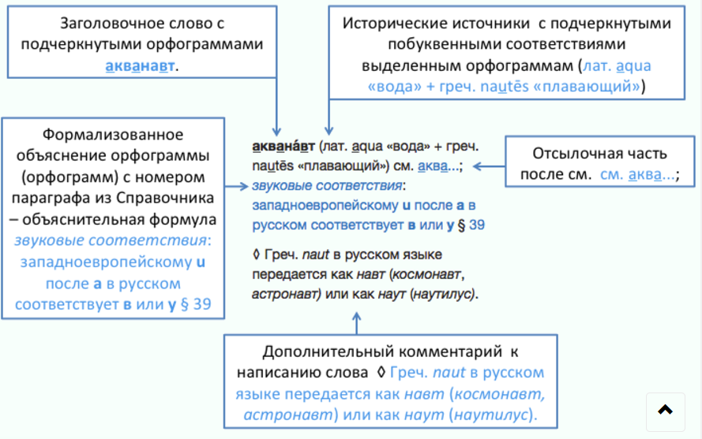

Slide 34
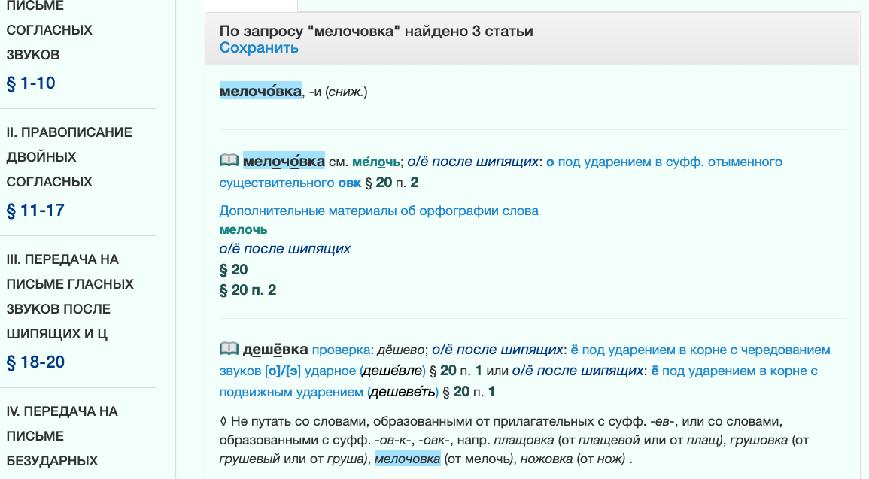

Slide 35
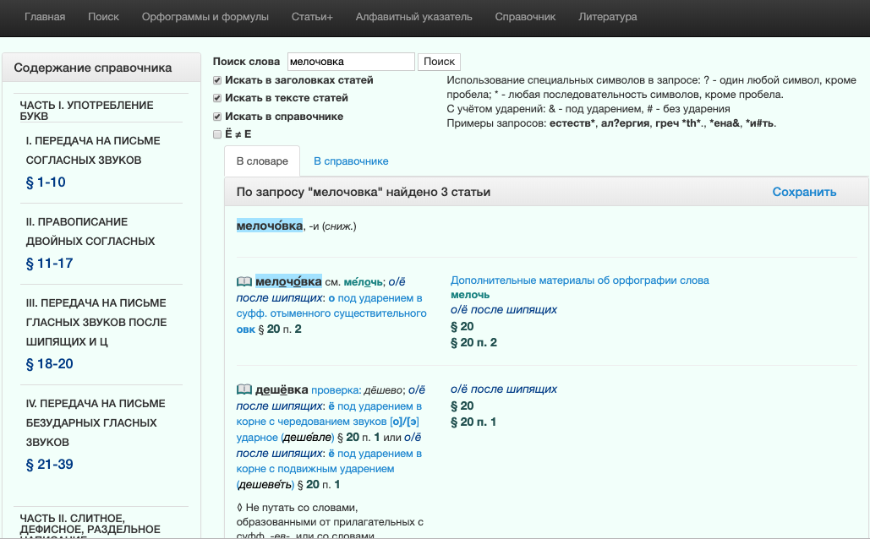

Slide 36
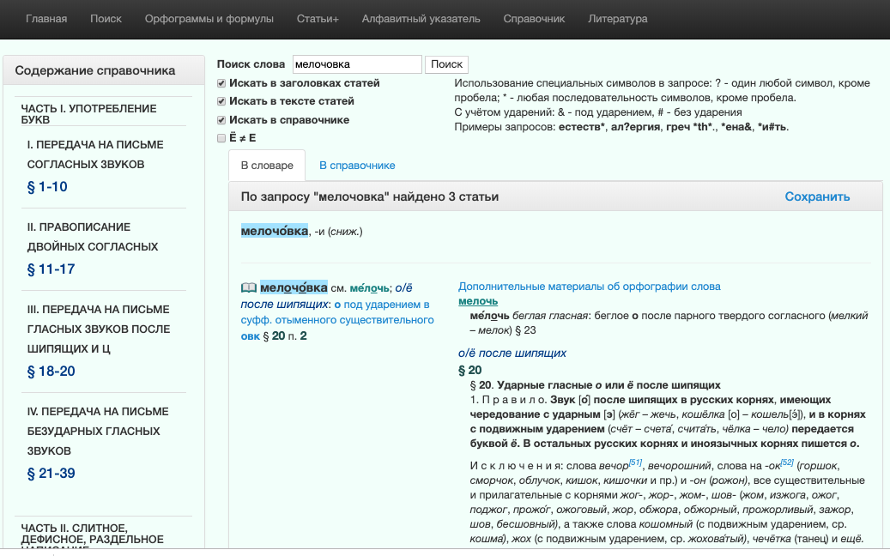

Slide 37
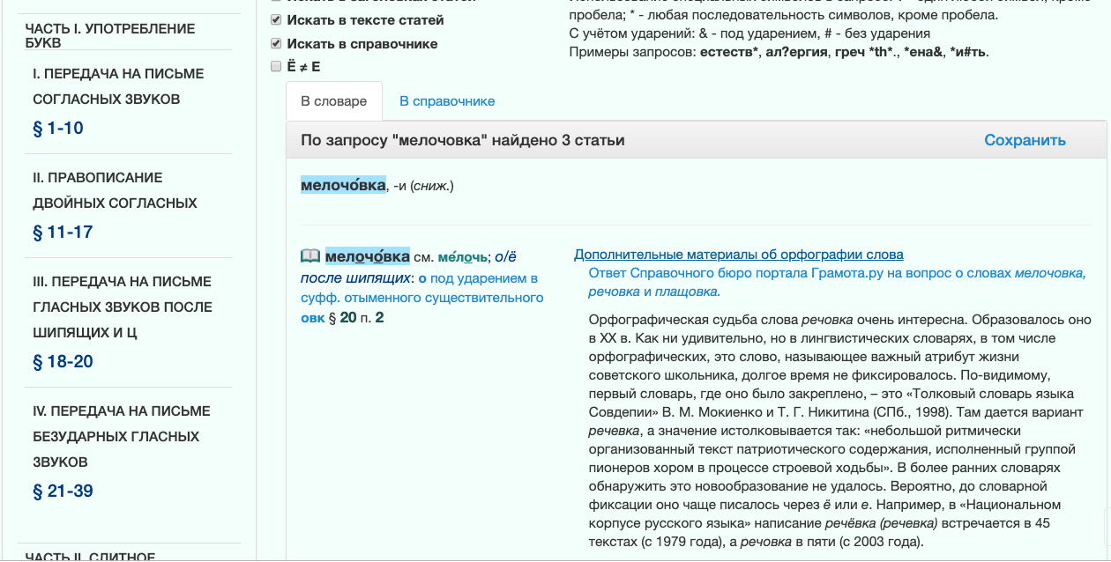

Slide 38
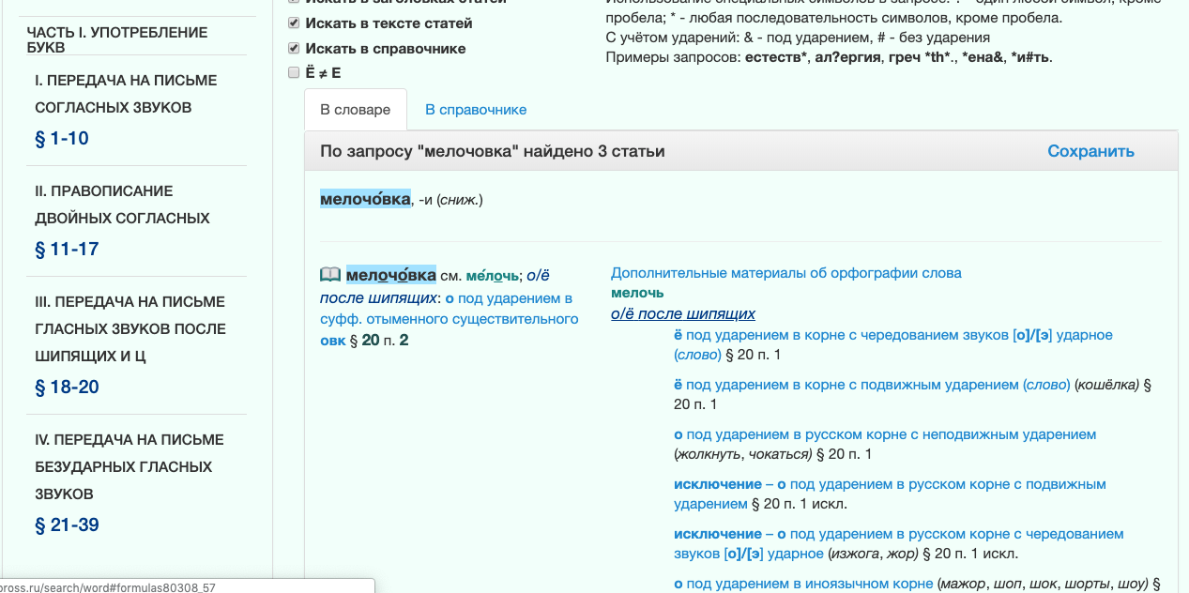

Slide 39
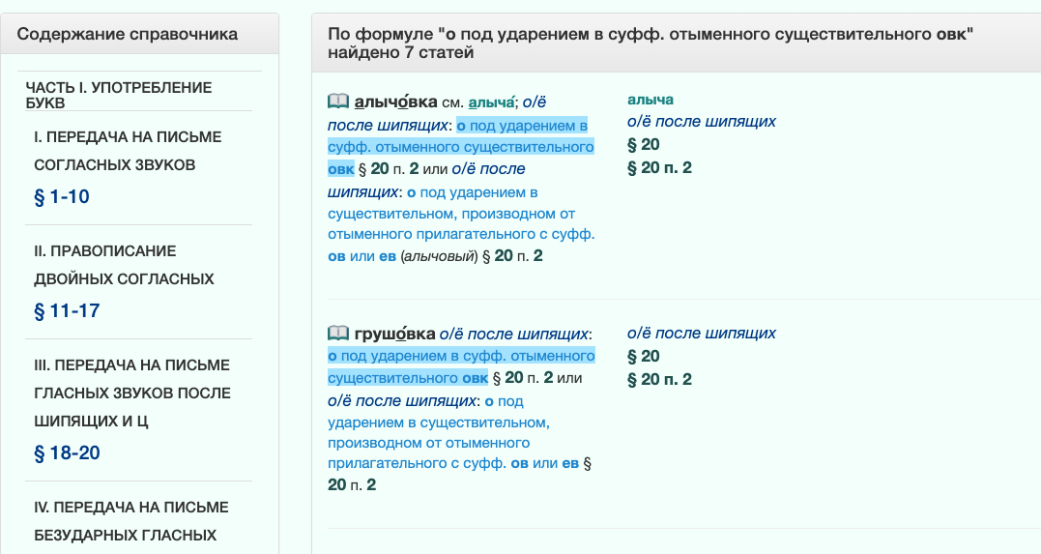

Slide 40
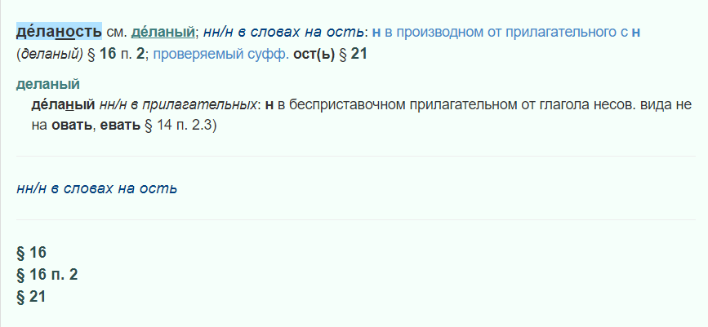

Slide 41
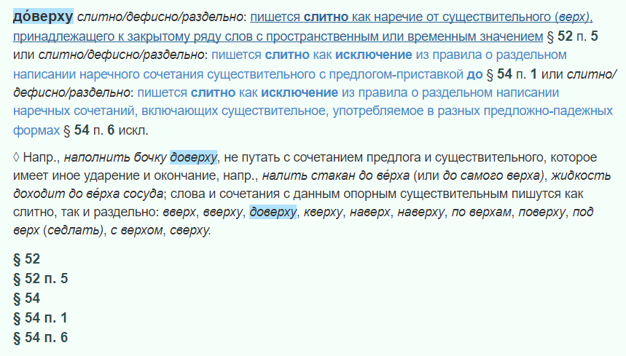

Slide 42
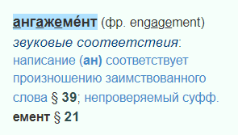

Slide 43
Комментарий дидактический
экстрема́льный (лат. extrēmus крайний») проверка: экстре́мум
◊ Не проверять более поздним заимствованием из англ. экстрим
дешёвка проверка: дёшево; о/ё после шипящих ё под ударением в корне с чередованием звуков [о]/[э]
ударное (деше́вле) § 20 п. 1 или о/ё после шипящих: ё под ударением в корне с подвижным ударением
(дешеве́ть) § 20 п. 1
◊ Не путать со словами, образованными от прилагательных с суфф. -ев-, или со словами, образованными с суфф. -ов-к-,
-овк-, напр. плащовка (от плащевой или от плащ), грушовка (от грушевый или от груша), мелочовка (от мелочь), ножовка (от нож), речовка (от речь) .

Slide 44
Комментарий дидактический
разыскно́й см. разыска́ть
◊ В приставке раз/роз гласная а чередуется с гласной о: под ударением слышится и пишется о (розыск), без ударения пишется только а (разыскать), способ проверки безударной гласной, как и для корней с чередованием, в этом случае недопустим.
баба‑яга (др.‑рус. яга)
◊ Не проверять исторически родственным бабка‑ёжка. Ср. укр. язя «ведьма», болг. еза «мука, пытка», польск. jędza «ведьма, злая баба»

Slide 45
Комментарий дифференцирующий
причём (из при + чём предл. п. от что) слитно/дефисно/ раздельно: закрепившееся слитное написание союза § 40 п. 4
◊ Напр., он играет, причем очень хорошо (в значении «и», «притом»). Союз причём можно заменить на союз притом.
Не путать с застывшим сочетанием предлога с местоимением при чём: при чём тут это? – ни при чем; при чем здесь подсолнечное масло? –Подсолнечное масло здесь вот при чем.

Slide 46
Комментарий дифференцирующий
за грани́цей слитно/дефисно/раздельно: пишется раздельно как наречное сочетание, включающее существительное, употребляемое в разных предложно-падежных формах § 54 п. 6
◊Напр., его родители сейчас (где?) за границей, всю жизнь прожил (где?) за границей, (где?) за границей ситуацию оценивают иначе. Не путать с формой тв. падежа слова заграница «иностранные государства», напр., сотрудничество с (кем-чем?) заграницей, низкопоклонство перед (кем-чем?) заграницей. Слово заграница ограниченно сочетается с обстоятельственными предлогами, ср.: вернулся из заграницы –*уехал в заграницу. Пишутся раздельно: заграницей, за границу, из-за границы.

Slide 47
Комментарий, разъясняющий орфографическую мотивацию
ли́ро-эпи́ческий слитно/дефисно/раздельно: пишется через дефис как сложное прилагательное с сочинительным отношением основ, несмотря на отсутствие суфф. в первой части § 50 п. 6 или слитно/дефисно/раздельно: пишется через дефис как исключение
из правила о слитном написании прилагательных, образованных от слитно пишущихся существительных
§ 48 искл.
◊ Существительное лироэпика появилось значительно позже прилагательного, однако это не исключает установления обычных словообразовательных связей: образования прилагательного от существительного.

Slide 48
Комментарий этимологический
перча́тки (от др.-рус. пьрстъчатъ) проверка: перст
◊ От др.-рус. пьрстатица, перстатые рукавицы. Написание ч установилось в результате упрощения группы согласных.
возопи́ть приставка воз, проверка: вопль
◊ Корень оп/воп (воз-оп-ить – воп-ль), различие в огласовке корня оп- и воп- обусловлено тем, что в др.-рус. языке перед ударным начальным о появлялся согласный в, после приставки сохраняется корень оп-.

Slide 49
Комментарий этимологический и мнемонический
абстраги́роваться (нем. abstrahieren от лат. abs-traho «оттаскиваю, отвлекаю») приставка абс; проверка: абстра́кция
◊ Восходит к лат. глаголу traho, trāxī, tractum «тянуть, тащить», как и слова абстракция, аттракция, контракт, тракт, трактор, трактат, экстрактор, экстракт, экстрагировать, ретракция.
ангажеме́нт (фр. engagement) звуковые соответствия: написание (ан) соответствует произношению заимствованного слова § 39; непроверяемый суфф. емент § 21
◊ В слове выделяется непроверяемый суфф. -емент, ср. тот же суфф. в словах аккомпанемент, абонемент, однако в слове ассортимент выделяется непроверяемый суфф. -имент.

Slide 50
Комментарий этимологический и мнемонический
ад… (лат. приставка ad… «приближение, направление к, добавление, соотнесенность»)
◊ Лат. приставка ad- имеет варианты ag/aс/al/ap/ar/at/af/a/ am/an, конечная согласная зависит от первой согласной основы, что проявляется и в русских заимствованиях, напр., аб-: аббревиатура, ад-: адаптация, адоптация, адвербиальный, адвокат, администрация, адъективация, адъюнкт, адюльтер; аг-: агглютинация; ак-: аккомпанемент, аккредитация; ал-: аллитерация, аллюзия; ан-: аннотация, аннулировать; ап-: аппендикс; ас-: ассигнация; ат-: аттракция. Вариант а- выступает перед сочетанием «s+согласная», напр.: а-аспирант, асцедент. В некоторых русских словах произошло упрощение группы согласных на стыке приставки и корня или исторически выделяемых приставки и корня, напр.: агломерат, агрессия, апелляция, асессор, аплодировать, апробация, атрибут, акцент и все слова с ар-: аранжировка, арест, аренда, кроме арретировать.

Slide 51
Комментарий историко-орфографический
счи́таный корень чит/чет(чес): безударное чит перед суфф. а § 27 п. 1; нн/н в прилагательных: исключение – н в приставочном прилагательном от глагола несов. вида § 14 п. 2.3) сочетание зч/жч/шч/сч/здч/стч/сщ или щ: сч, передающее [ш’:], [ш’ч’], в слове с приставкой на з/с и корнем на ч § 6
◊ В Русском орфографическом словаре с 1999 г. кодификация слова изменена.
заря́нка корень зар/зор: зар без ударения § 24 п. 2
◊ До 1974 г. нормативным было написание зорянка, в 1974 г. принято в качестве нормативного написание зарянка.

Slide 52
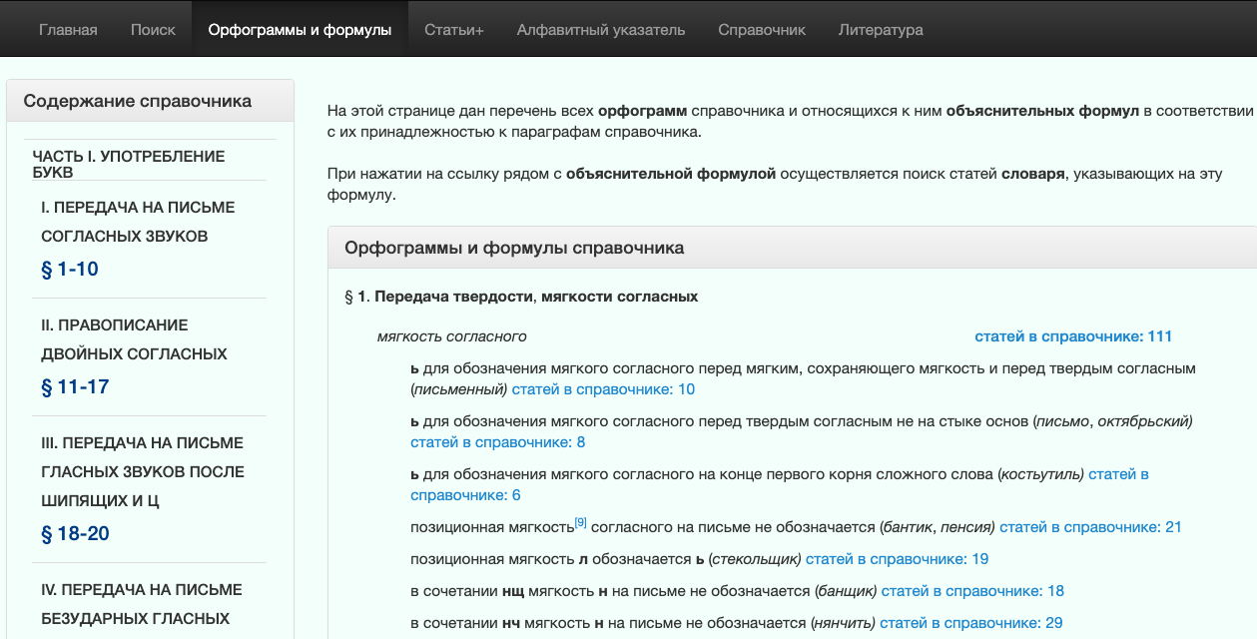

Slide 53
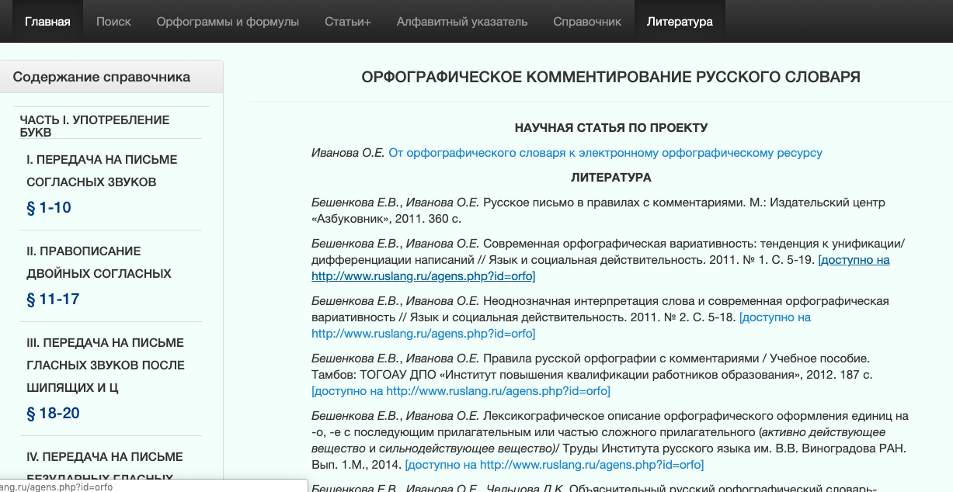

Slide 54
Академические орфографические интернет-ресурсы
Орфографический академический ресурс «АКАДЕМОС»
http://orfo.ruslang.ru/
Информационно-поисковая система (ИПС) «Орфографическое комментирование русского словаря»
http://ruslang-oross.ru/
Академический орфографический ресурс на портале «Грамота.ру»
http://gramota.ru/

